Slide 1
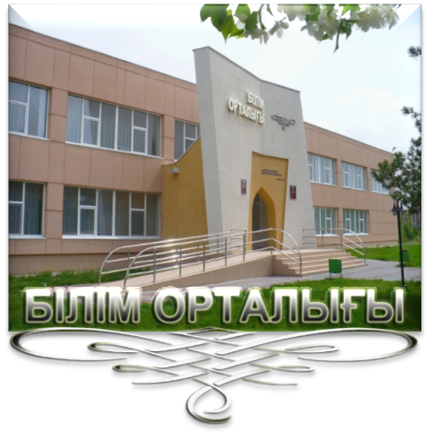
ҚҰРМЕТТІ ОҚЫТУШЫЛАР МЕН СТУДЕНТТЕР!
Сіздерді ҒК «Білім орталығына»жаңа келіп түскен оқулықтарды ұсынамыз. Оқулықтар ағылшын тілінде АБФ және ФВиТЖ факультеттеріне арналған. Аннотациясы орыс тіліне аударылған.
Сіздерді мына мекен-жай бойынша күтеміз:
Абай даңғылы 28, ҒК «Білім орталығы»
Күнделікті: 9.00 – 18.00

Slide 2
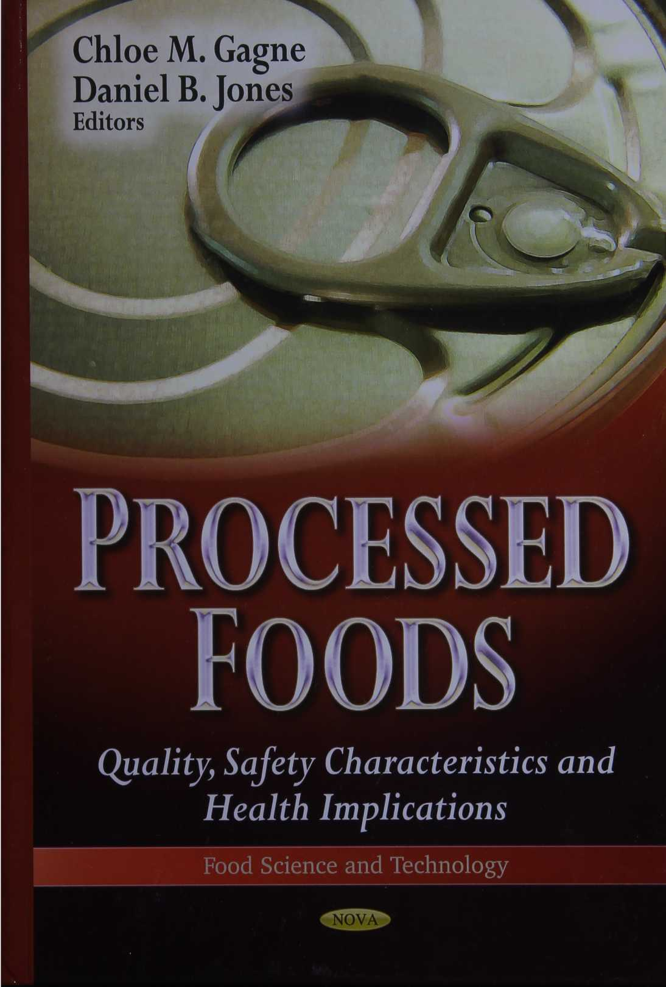
В библиотеке имеется 1 экз.
Processed Foods: Quality, Safety Characteristics and Health Implications [Текст] / ed.: C. M. Gagne, D. B. Jones. - New York : Nova Science Publishers, Inc., 2013. - 222 p.
Книга «Современные исследования в изучении качества, полезности и безопасности пищевых продуктов» представляет собой сборник научных трудов, в который включены темы: новые термические и нетепловые технологии обработки пищевых продуктов; сохранение трансгенной ДНК в пищевых продуктах животного происхождения; маниока как источник химически безопасного питания; превращение растительных отходов пищевой промышленности в полезную продукцию; функциональный математический индекс (FM1) как генератор индексов качества применительно к пищевым продуктам; питательный и биологический потенциал полезных пищевых продуктов, содержащих гидролизат белков с твердой фазой; основные руководящие принципы для установления стандартов на продукты питания; переработка семян аннато в пищевой промышленности; принципы качественного анализа и вопросы контроля в пищевой промышленности; инженерия коллоидных систем из пищевых продуктов.
Сборник научных трудов может быть полезен студентам, преподавателям, научным и практическим работникам.

Slide 3
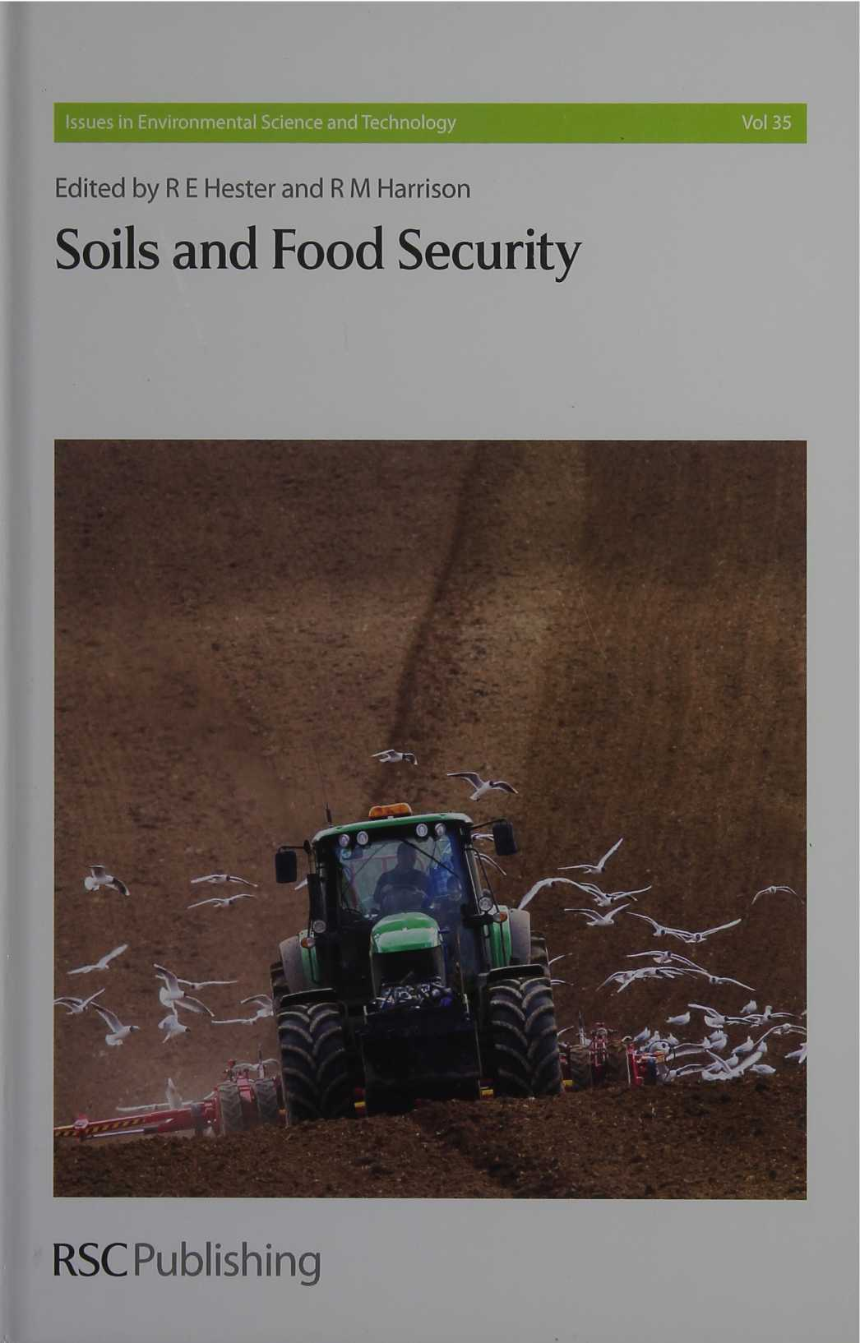
В библиотеке имеется 1 экз.
Soils and Food Security [Текст] / ed.: R. E. Hester, R. M. Harrison. - Cambridge : RSC Publishing, 2012. - 231 p.
В 2011 году население мира составляло 7 миллиардов и, как ожидается, превысит 9 миллиардов к 2050 году. Питание такого большого количества населения зависит от тонкого слоя почвы, который покрывает свободную ото льда поверхность Земли, причем только 40% из нее доступно для занятия сельским хозяйством.
Ожидается, что к 2050 году спрос на продовольствие, корма и ткани возрастет на 70%, но около 60% необходимых почвенных ресурсов уже подверглись деградации вследствие эрозии почв и истощения питательных веществ или используются непродуктивно. Почва представляет собой невозобновляемый ресурс, влияющий на глобальный климат, но с каждым годом урбанизация и индустриализация сокращают количество доступной для сельского хозяйства земли.
Книга «Почва и продовольственная безопасность» представляет сборник научных трудов, в которых ученые выдвигают решения почвенной проблемы. Авторы статей предлагают методы повышения её плодородия без нарушения экологии, сохранения потенциала почв для производства продуктов питания, оценки почв в устойчивом сельском хозяйстве и продовольственных системах, вопросы агробиоразнообразия и его потенциальное использование для улучшения почвы, питательных веществ почвы для растений, восстановления деградированных почв для сельскохозяйственного производства.
Редакторы книги надеются, что она найдет интерес у широкого круга пользователей и специалистов – агрономов и почвоведов, а также у студентов специальностей «Экология», «Агрономия», «Технология перерабатывающих производств» и др.
.

Slide 4
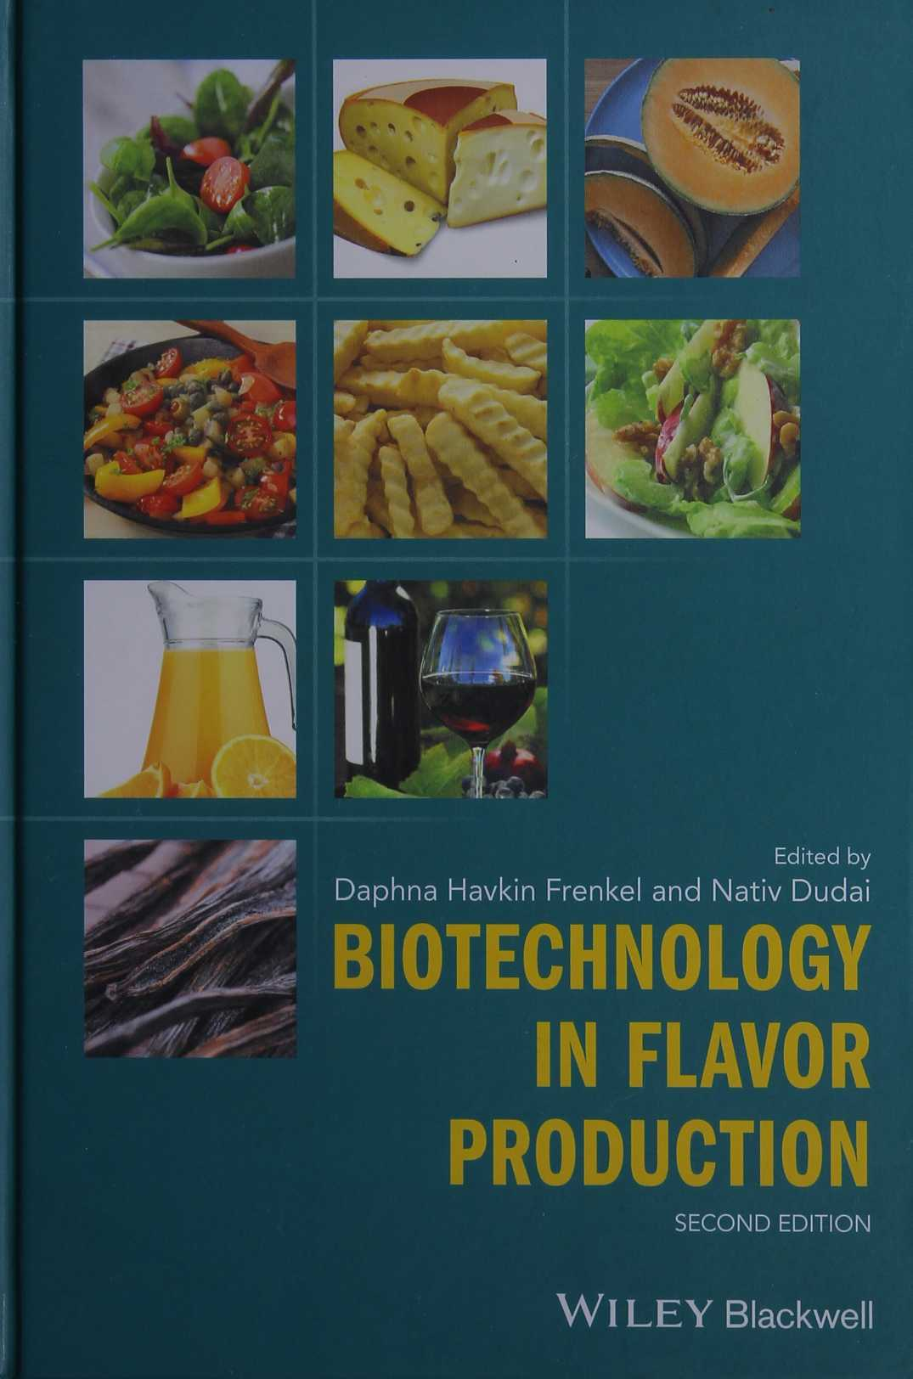
В библиотеке имеется 1 экз.
Biotechnology in Flavor Production [Текст] / ed.: D. Havkin-Frenkel, N. Dudai. – 2nd ed. - Chichester : Wiley Blackwell, 2016. - 314 p.
На протяжении всей истории люди искали способы улучшить вкус продуктов. В XXI веке в улучшении вкуса многих видов пищевых продуктов важную роль играет биотехнология.
Книга «Биотехнология вкусовых продуктов» представляет собой сборник научных работ и охватывает многие из методов, которые в настоящее время применяются для улучшения вкуса продуктов. Один из них заключается в использовании микробного метаболизма в ферментированных напитках и молочных продуктах, который известен в течение тысячелетий, но сравнительно недавно стала доступна последовательность генома дрожжей и бактерий, участвующих в процессе улучшения вкуса.
Темами книги также являются разработки в области модификации вкуса вина, пива и молочных продуктов посредством микробов, биотехнологические подходы к производству специфических ароматических молекул в культурах микробов и растительных тканей, метаболическая инженерия пищевых культур для улучшения вкуса. Биотехнология также применяется для селекции культур с помощью маркеров таких важных признаков, как аромат и вкус продуктов, например, риса, яблока и базилика.
Сборник научных трудов может быть полезен студентам, преподавателям, научным и практическим работникам.

Slide 5
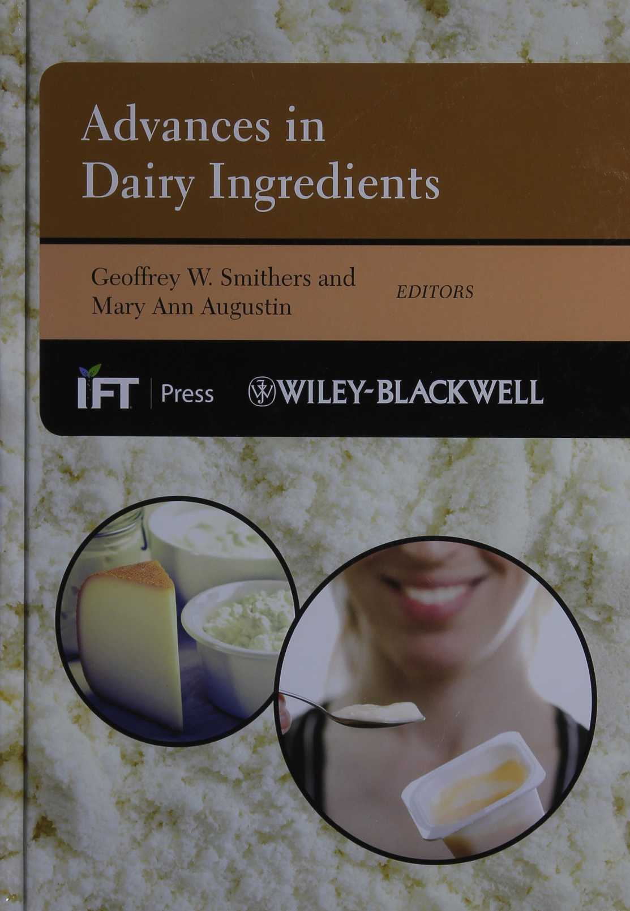
В библиотеке имеется 1 экз.
Advances in Dairy Ingredients [Текст] / ed.: G. W. Smithers, M. A. Augustin. - Chichester : Wiley-Blackwell, 2013. - 328 p.
В настоящее время потребители предъявляют все больше требований к качеству и безопасности продуктов. Молочные продукты обеспечивают производителей широким спектром возможностей, отвечающих этим требованиям. Молочное сырье (молоко, сыворотка, молозиво) и его ингредиенты представляют собой богатый источник производства продуктов с полезными, питательными, функциональными и биологическими характеристиками.
Книга «Современные исследования компонентов молока» предоставляет собой сборник трудов ученых разных стран в области молочных технологий. Рассматриваются исследования основных компонентов молока: протеина, лактозы, специфические биофункциональные белковые изоляты и мембрана молочной жировой глобулы. В книге предлагаются современные подходы обработки молока при производстве молочных продуктов, технология разделения, нетермическая обработка и высушивание эмульсии. Книга дает читателю представление о последних исследованиях компонентов молока, включая высокобелковые порошки, лактозу, специфические биофункциональные белковые изоляты и мембрану молочной жировой глобулы. Даны современные подходы к обработке молочных продуктов, таких как технологии разделения, нетепловая обработка и высушенные распылением эмульсии, использование молочных ингредиентов для текстурирования пищевых продуктов и микроструктуры пищевых продуктов, пробиотиков и пребиотиков в качестве ингредиентов, а также вопросы безопасности молочных продуктов.
.

Slide 6
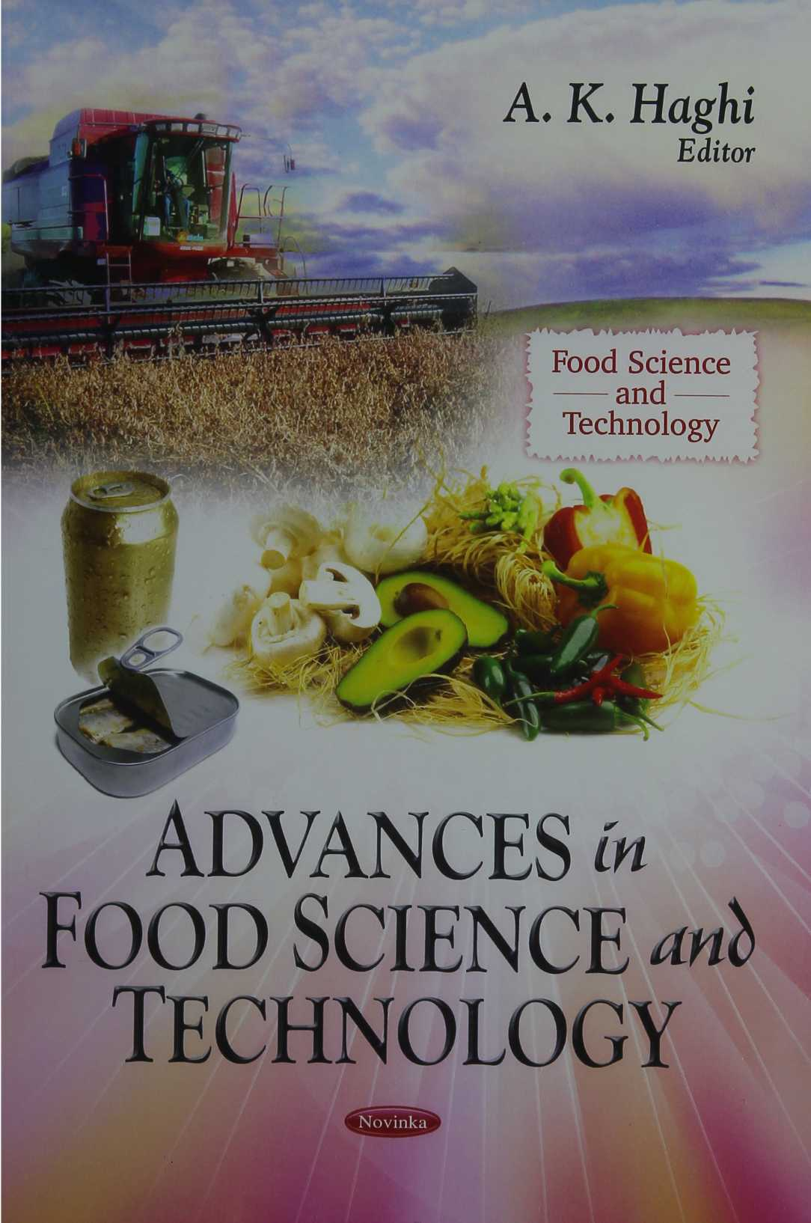
В библиотеке имеется 1 экз.
Advances in Food Science and Technology [Текст] / ed. A. K. Haghi. - New York : Nova Science Publishers, Inc., 2012. - 298 p. –
Разнообразие тем в книге «Современная наука и технология продуктов питания» призвано отразить перспективные достижения в области пищевых производств, которая может быть полезна как для ученых, преподавателей, так и для студентов старших курсов.
Книга представляет собой сборник научных трудов. Разделы книги посвящены таким темам, как «Морские нутрицевтики», «Идентификация и определение вида мяса и мясных продуктов», «Специи и их роль в питании», «Современное производство макаронных изделий», «Роль полиаминов в диетическом питании», «Современные технологии хранения пищевых продуктов» и др.

Slide 7
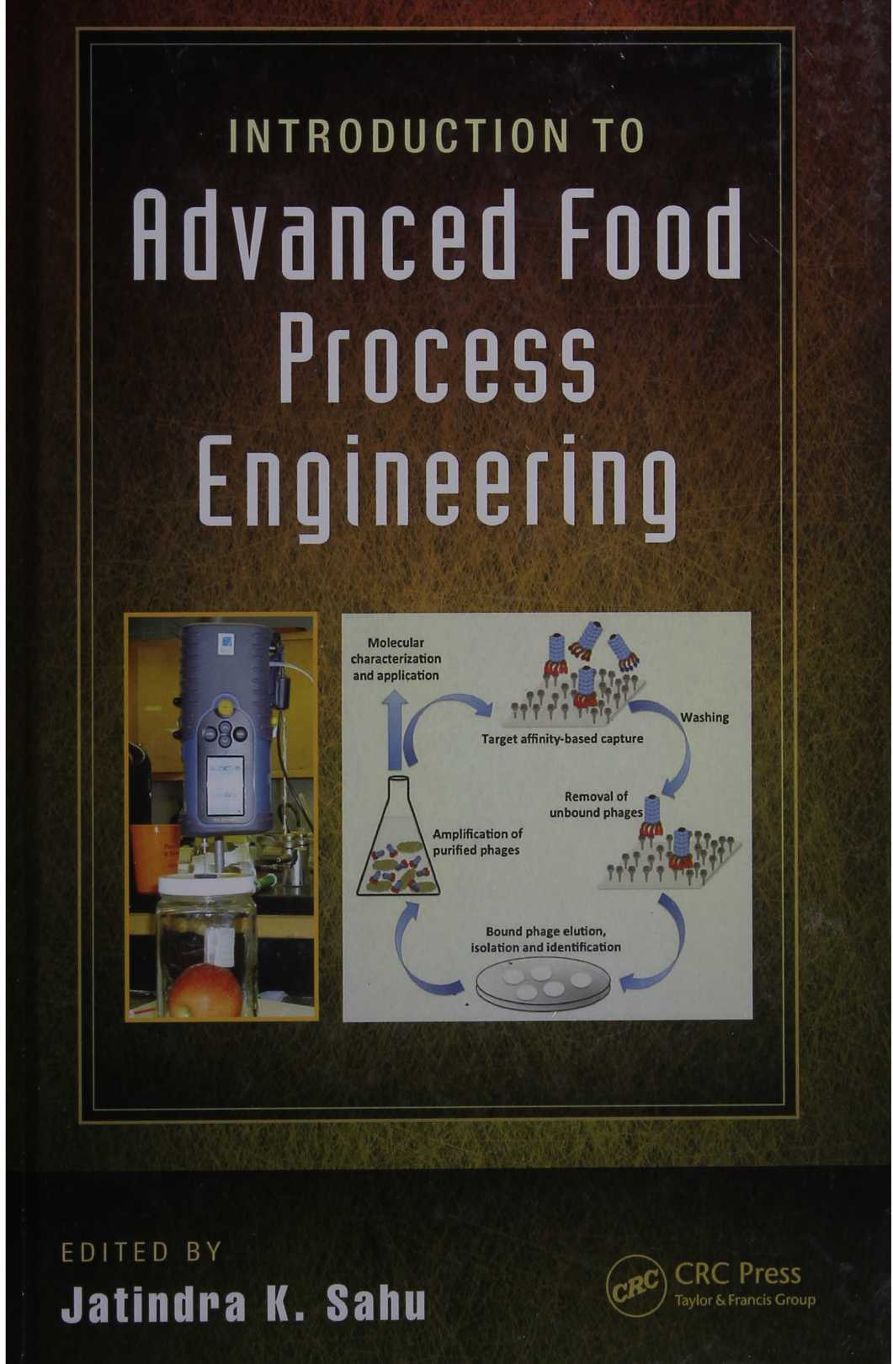
В библиотеке имеется 1 экз.
Introduction to Advanced Food Process Engineering [Текст] / ed. J. K. Sahu. - Boca Raton : CRC Press Taylor & Francis Group, 2014. - 703 p.
Книга «Введение в современные технологии пищевых производств» является справочником для студентов, преподавателей и специалистов в области производства продуктов питания, упаковки, хранения, контроля качества и систем оценки и распределения. Рассматриваются основные принципы и основы применения новых технологий пищевой промышленности.
Справочник состоит из трех разделов. В разделе I описаны передовые технологии обработки пищевых продуктов, такие как осмо-концентрация фруктов и овощей; технологии нетермической обработки, обработка под высоким давлением, импульсное электрическое поле и ультразвуковая система; сушка МВВ-вакуумом, сушка сверхвысокого нагрева при низком давлении, сушка с импульсным сгоранием, применение мембран в пищевой промышленности; нанотехнологии в пищевой промышленности и др. В разделе II описывается безопасность пищевых продуктов и различные системы неразрушающего контроля качества с использованием систем машинного зрения, вибрационной спектроскопии, биодатчиков и хемосенсоров. В разделе III рассматривается технологии переработки и утилизации отходов, энергосбережение в пищевой промышленности.

Slide 8
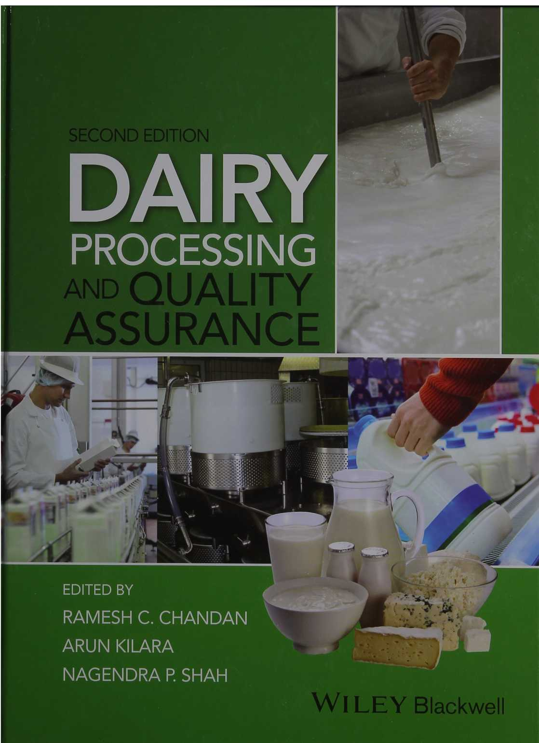
В библиотеке имеется 1 экз.
Dairy Processing and Quality Assurance [Текст] / ed.: R. C. Chandan, A. Kulara, N. P. Shah. - Chichester : Wiley Blackwell, 2016. - 683 p.
Во втором издании книги «Производство и контроль качества молочных продуктов» описываются этапы переработки молока и производства основных молочных продуктов, начиная с поступления сырья и заканчивая упаковкой продуктов, включая аспекты обеспечения качества.
Книга начинается с обзора молочной промышленности, производства и потребления молока. Далее включены темы химических, физических и функциональных свойств молока; микробиологические исследования, связанные с переработкой молока; соответствие нормативным требованиям; транспортировка на перерабатывающие предприятия; ингредиенты, используемые в производстве молочных продуктов.
В основном разделе книги рассматривается переработка и производство жидких молочных продуктов; кисломолочные продукты, включая йогурт; масло и спреды; сыр; концентрированное, сухое и сгущенное молоко; мороженое и замороженные десерты; сенсорная оценка; стратегии разработки новых продуктов; системы упаковки; нетермические технологии консервации; лабораторные аналитические методы анализа молочных продуктов.
Второе издание дополнено последними рыночными тенденциями, новыми разработками видов йогурта и сыра, фунциональными аспектами пробиотиков, пребиотиков и симбиотиков, сенсорной оценкой молочных продуктов.

Slide 9
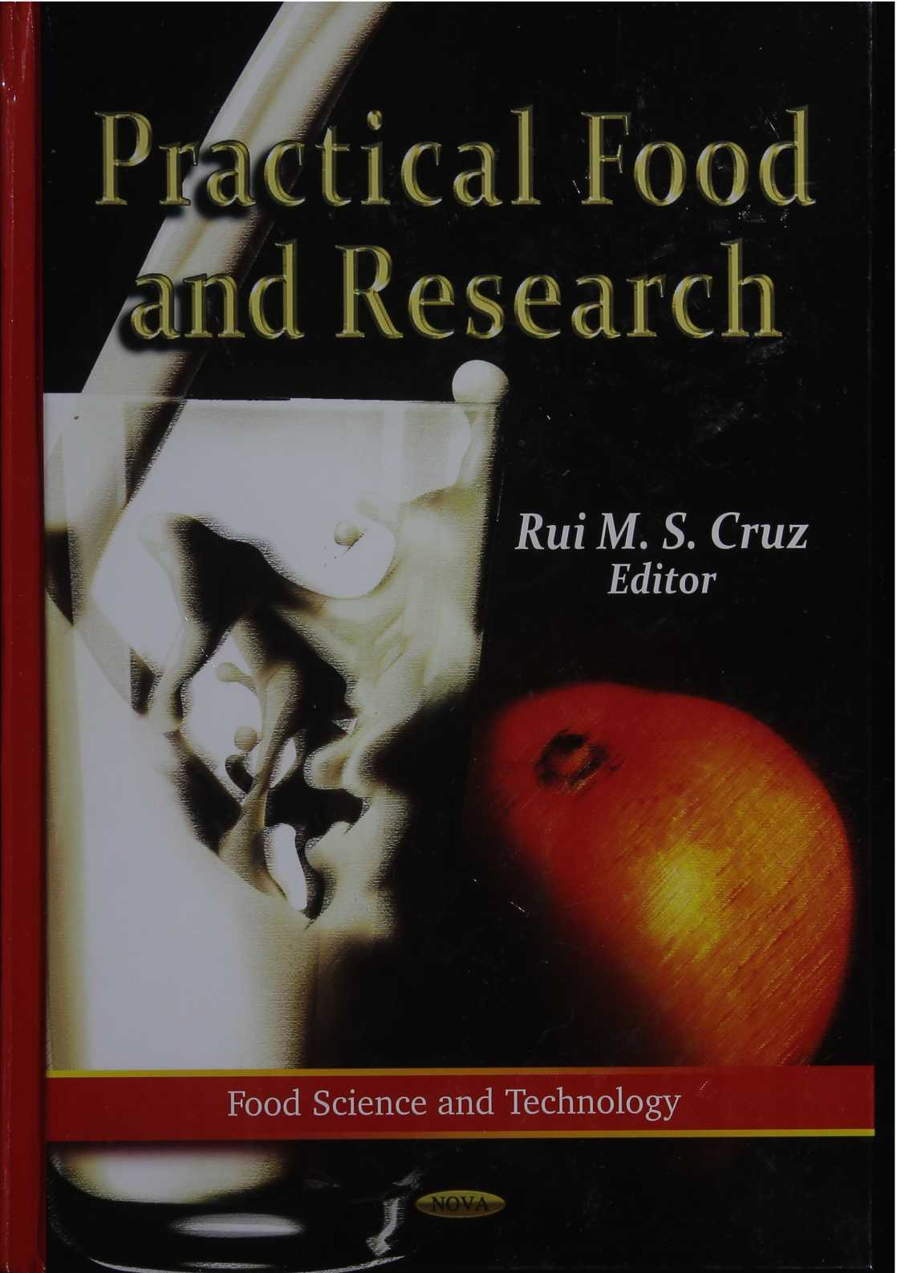
В библиотеке имеется 1 экз.
Practical Food and Research [Текст] / ed. R. M.S. Cruz. - New York : Nova Science Publishers, Inc., 2011. - 485 p.
Наука о пищевых продуктах имеет дело с многочисленными процессами и явлениями. В основном исследуются вопросы переработки с целью улучшения продуктов питания и разработки новых пищевых продуктов. В книге «Научные исследования продуктов питания» представлен реальный подход к наиболее важным вопросам пищевых продуктов, в частности, изменения физических свойств питательных веществ при термообработке: пигмента, энзимов, ферментов, микроорганизмов, витаминов. Рассматривается механизм действия, анализ исследований, статистический анализ и применение инновационных технологий для уменьшения потерь при термообработке.
Книга является справочником, предназначенным для научных и практических работников в области пищевых производств, а также для студентов бакалавриата и аспирантуры, обучающиеся по этим специальностям.
Справочник издан совместными усилиями авторов из разных стран, имеющих опыт в пищевой промышленности. Книга состоит из 4 разделов, каждый из которых посвящен изменениям качеств питательных веществ в процессе переработки фруктов / овощей, мяса / рыбы и молока / молочных продуктов. Четвертый раздел отражает статистический анализ в научных исследованиях.

Slide 10
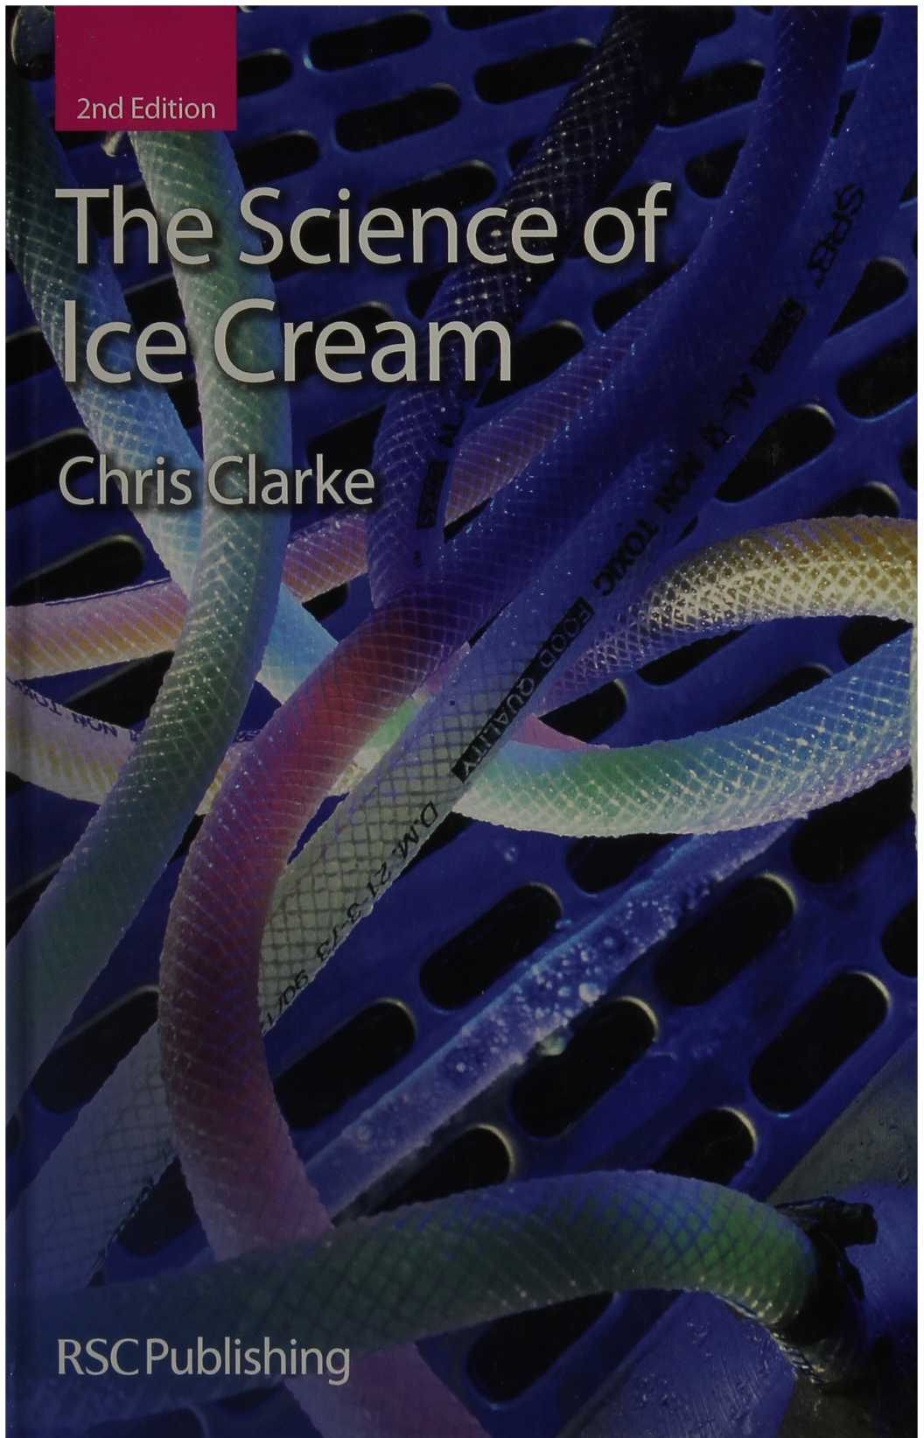
В библиотеке имеется 1 экз.
Clarke, C. The Science of Ice Cream [Текст] / C. Clarke. - Cambridge : RSC Publishing, 2012. - 213 p.
Мороженое имеет 300-летнюю историю, до появления машинного производства и холодильного оборудования оно было роскошью, скачок произошел в 1840-х гг., когда была запатентована машина для его производства.
Данная книга представляет собой второе, переработанное издание монографии «Наука о мороженом». В ней рассматривается история мороженого, его микро- и макроскопические свойства и их соотношение. Издание дополнено информацией о питательных свойствах мороженого и новых его видах, экспериментальных опытах с мороженым в домашних условиях и в школьных лабораториях.
Современная монография написана производителем и исследователем мороженого и будет полезна студентам бакалавриата, преподавателям, работникам пищевой промышленности и научным исследователям.

Slide 11
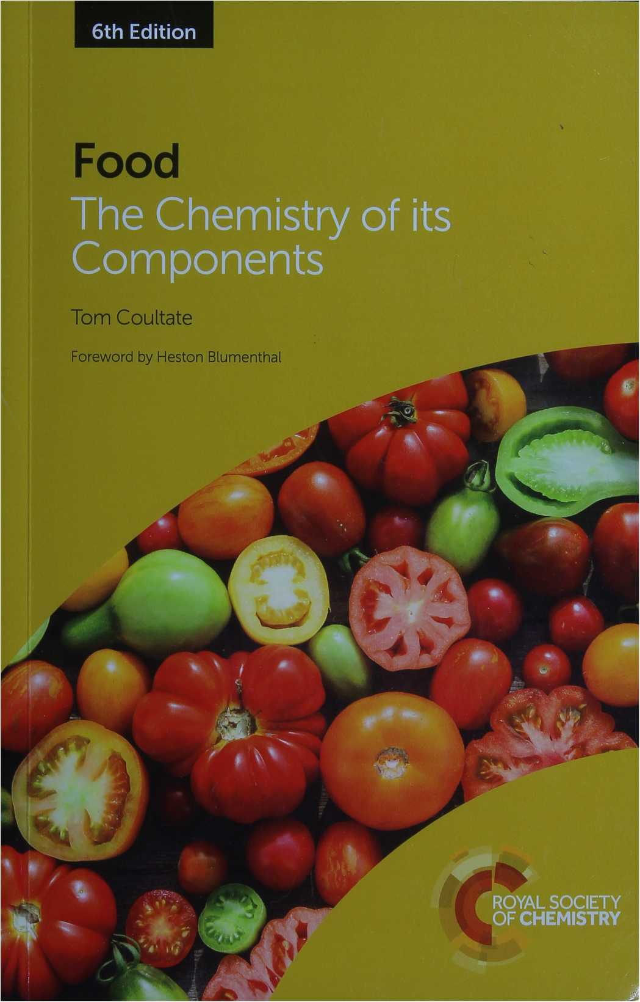
В библиотеке имеется 1 экз.
Coultate, T. Food. The Chemistry of its Components [Текст] / T. Coultate. - Cambridge : Royal Society of Chemistry, 2016. - 599 p.
Книга «Пищевая химия» представляет собой 6-е, дополненное издание классического учебника для вузов.
В учебнике подробно рассматривается химический состав пищевых продуктов: белки, жиры, минералы, вода, а также микроэлементы – красители, ароматизаторы, витамины и консерванты, а также пищевые токсины, аллергены, остатки пестицидов, других вредных веществ, их значение и влияние на состав продуктов питания и здоровье человека. В новое издание включена глава о ферментах, добавлен материал о влиянии элементов продуктов питания на здоровье человека, в частности, о непереносимости лактозы, действии полиненасыщенных жирных кислот, солей, флавоноидов в таких продуктах, как чай и фрукты, натуральных пищевых красителей, клейковины и др.
Учебник может представлять интерес для преподавателей и студентов специальности «Технология продовольственных продуктов».

Slide 12
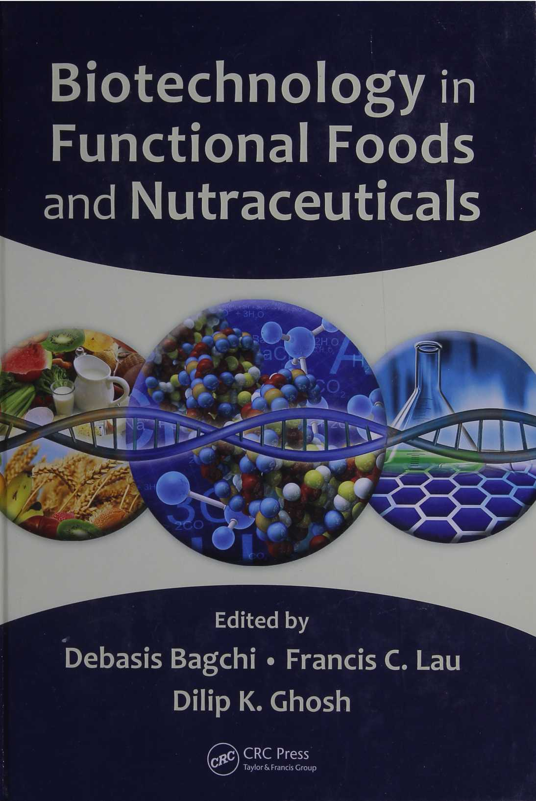
В библиотеке имеется 1 экз.
Biotechnology in Functional Foods and Nutraceuticals [Текст] / ed.: D. Bagchi, F. C. Lau, D. Ghosh. - Boca Raton : Taylor & Francis Group, 2010. - 573 p.
Современная пищевая биотехнология - это индустрия с миллиардным доходом, производящая здоровые продукты и нутрицевтики, которые используются для профилактики болезней. Книга «Биотехнология в функциональном питании и нутрицевтики» представляет собой сборник научных трудов зарубежных исследователей всего мира, в которых описываются передовые достижения в области пищевой биотехнологии.
Книга начинается с обзора последних достижений в области биотехнологии и их вклада в науку о пищевых продуктах. Затем рассматривается влияние генетической модификации на функциональные продукты и исследуются различные аспекты технологии производства продуктов питания. Этот единственный в своем роде ресурс дает представление о гарантиях качества и безопасности пищевых продуктов, а также правовые, социальные и нормативные аспекты пищевой биотехнологии. Книга завершается описанием перспективных тем для исследования в области биотехнологии функциональных продуктов и нутрицевтиков.
Сборник будет полезен студентам, преподавателям и исследователям в области пищевой биотехнологии.

Slide 13
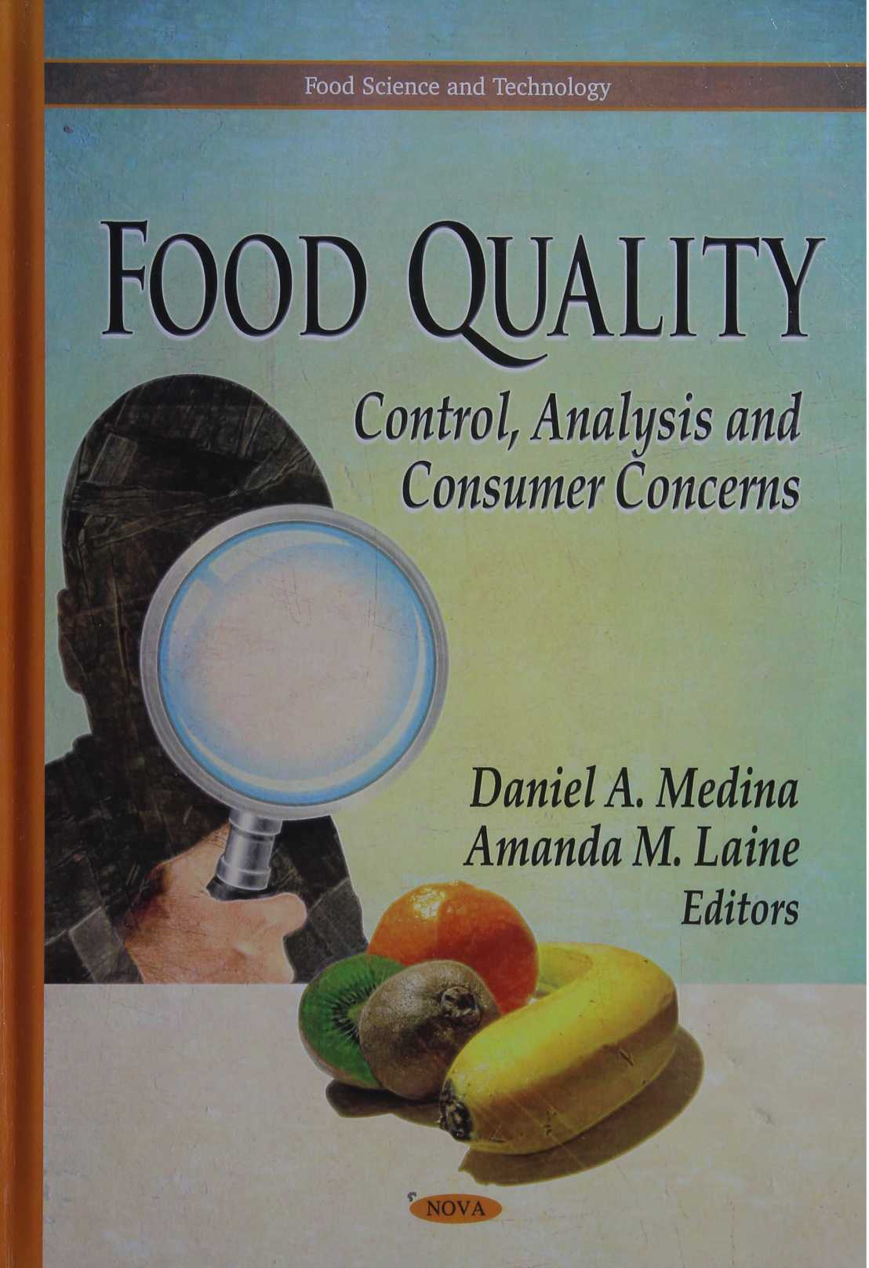
В библиотеке имеется 1 экз.
Food Quality: Control, Analysis and Consumer Concerns [Текст] / ed.: D. A. Medina, A. M. Laine. - New York : Nova Science Publishers, Inc., 2011. - 641 p.
В сборнике научных работ «Качество пищевых продуктов: контроль, анализ и вопросы потребления» представлены актуальные научные исследования. Круг тем включает содержание металлов и металлоидов в пищевых продуктах; применение ближней инфракрасной спектроскопии (NIRS) в оценке качества пищевых продуктов; оценку безопасности пищевых продуктов на молекулярном уровне; новые технологии переработки пищевых продуктов; влияние инновационных нетермических технологий на качество пищевых продуктов и облучение как метод обеспечения качества и безопасности пищевых продуктов.
Также рассматриваются вопросы определения микотоксинов, антибиотиков, производства синтетических антиоксидантов, новые методы анализа качества продукции без использования микробиологических культур, методы определения природы фагов, наиболее оптимальные способы сохранности продуктов, включая технологии высокого гидростатического давления, импульсного электрического поля, гомогенизации. Одна из глав посвящена определению подходящего для производства макарон вида твердой яровой пшеницы.

Slide 14
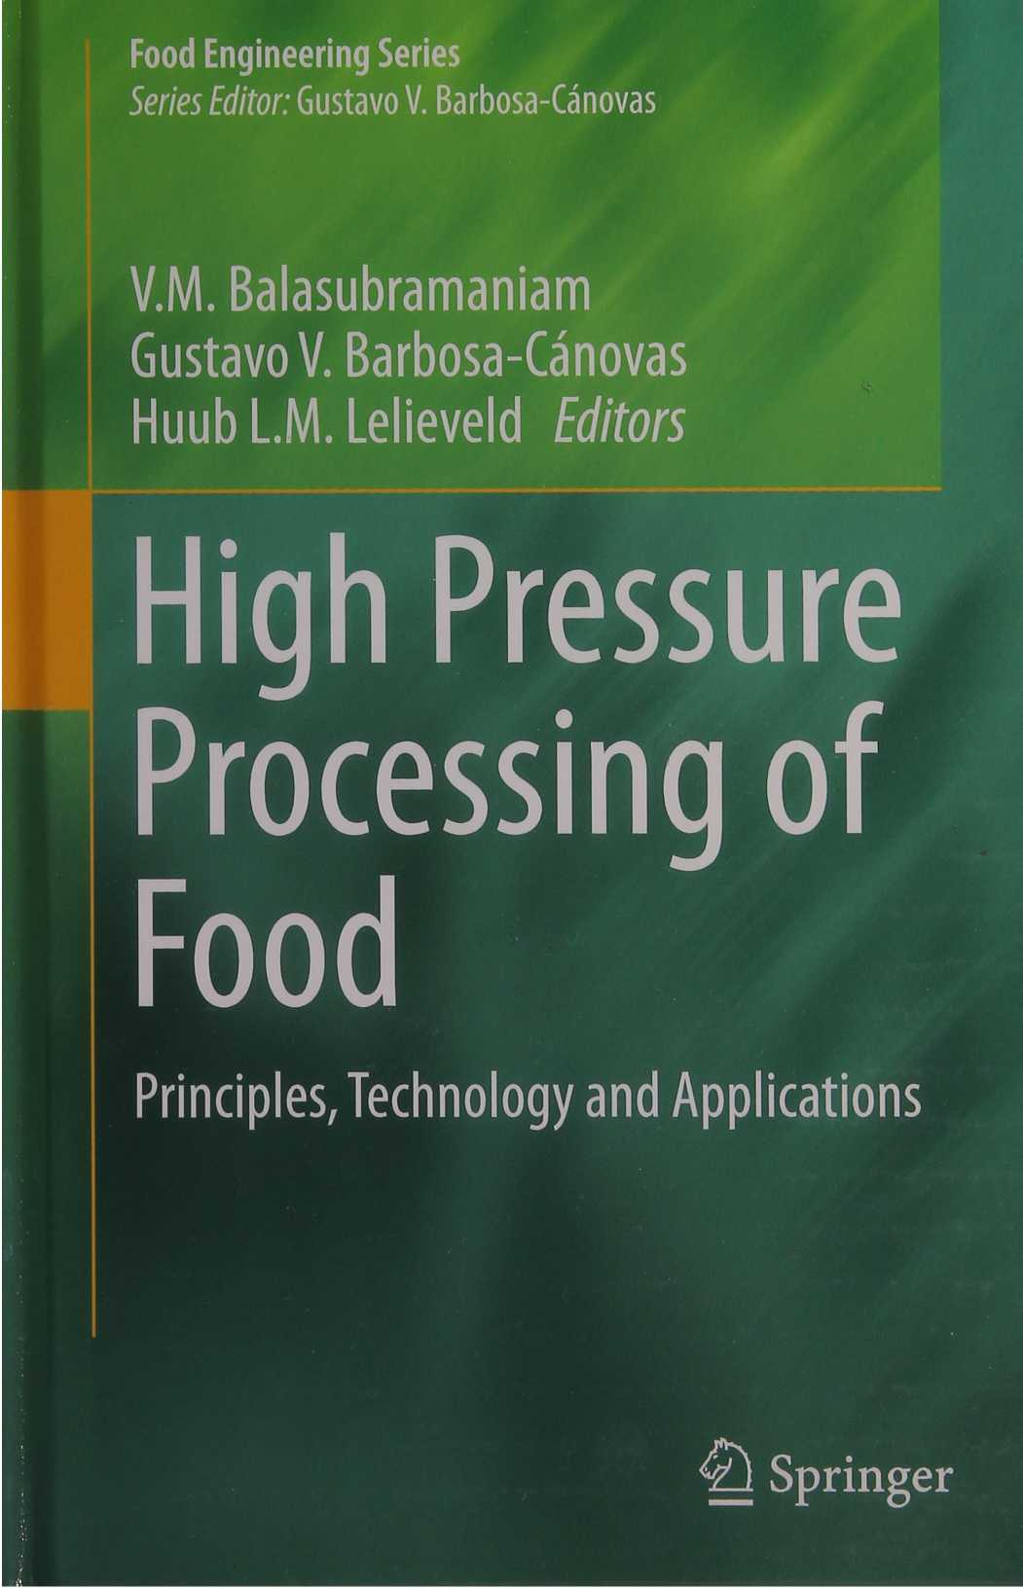
В библиотеке имеется 1 экз.
High Pressure Processing of Food: Principles, Technology and Applications [Текст] / ed.: V. M. Balasubramaniam, G. V. Barbosa-Canovas, H. L.M. Lelieveld. - New York : Springer, 2016. - 762 p. -
Во всем мире на промышленном уровне применяется технология переработки высоким давлением с целью сохранения широкого спектра пищевых продуктов без использования термических или химических консервантов.
Высокий спрос на минимально обработанные и безопасные продукты питания делает эту технологию подходящей для ряда пищевой промышленности. Эта технология может полностью или частично заменить традиционные технологии, поскольку она дает возможность для разработки новых продуктов, и это может стать альтернативой решению проблем переработки.
Книга «Обработка продуктов питания высоким давлением: принципы, технология и ее применение» включает в себя основные принципы технологии, лежащей в основе обработки высоким давлением, а также ее современное и будущее применение в пищевой промышленности. Книга состоит из 31 главы, разделенных на семь частей, посвященных таким темам, как характеристика технологических процессов, промышленное оборудование, изменение качества продукции (мяса, рыбы, фруктов и овощей), упаковка, микробная безопасность, сохранение биоактивных соединений при применении этой технологии. В ее составлении принимали участие ученые и практики из 80 стран. Книга может быть полезна студентам, преподавателям, научным исследователям и практическим работникам пищевой промышленности.

Slide 15
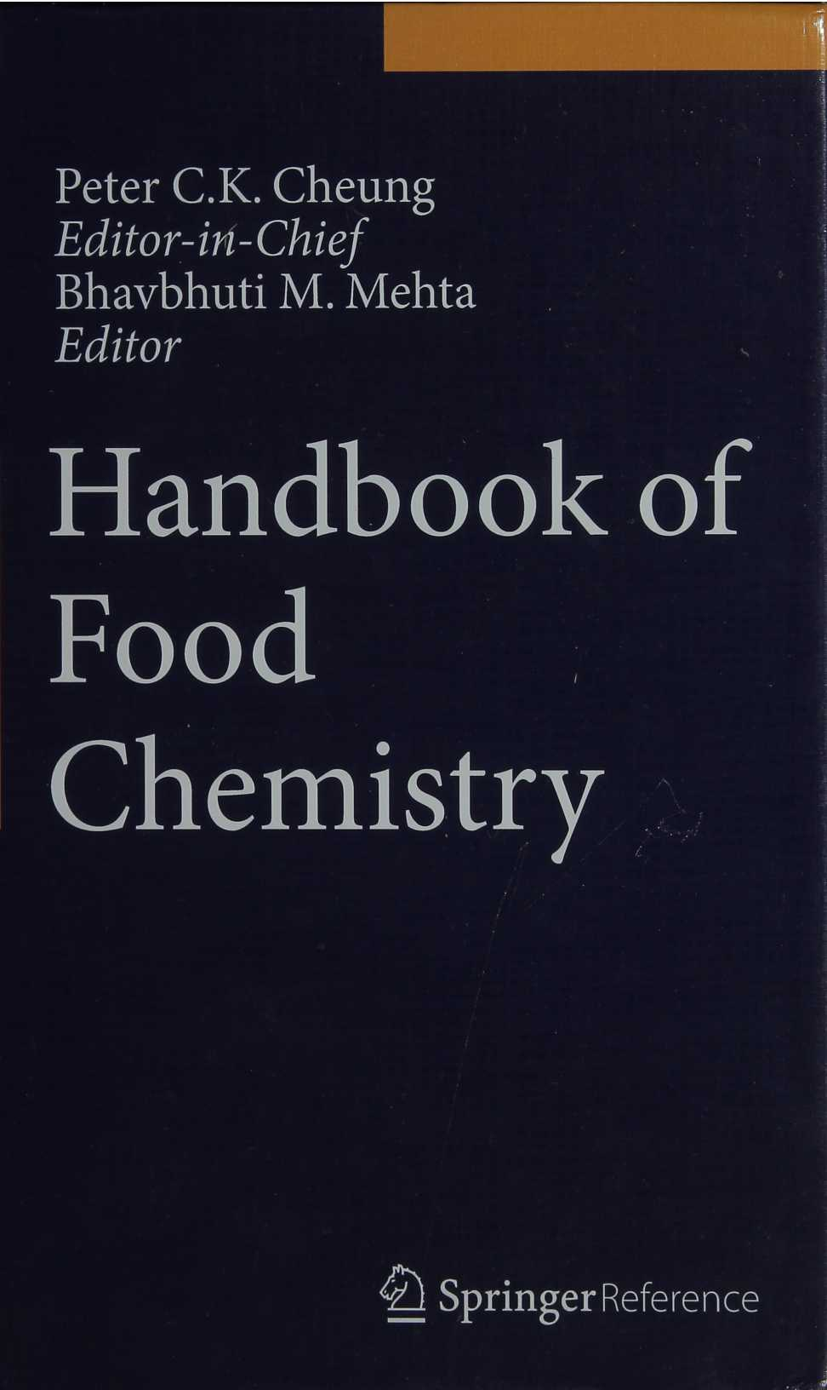
В библиотеке имеется 1 экз.
Handbook of Food Chemistry [Текст] / ed.: P. C.K. Cheung, B. M. Mehta. - Berlin : Springer Reference, 2015. - 1173 p.
Данная книга «Пищевая химия» является справочником по различным аспектам химии продуктов питания. Помимо традиционных знаний, эта книга охватывает современные исследования и разработки в области функциональных продуктов питания и нутрицевтиков, органических и генетически модифицированных продуктов и нанотехнологий.
Пищевая химия, в отличие от других отраслей химии, которые сосредоточены на конкретном классе соединений, является очень широкой областью, охватывающей множество различных аспектов. Химия пищевых продуктов связана не только с определением химического состава сырья и пищевых продуктов, но и с желательными и нежелательными изменениями, которые происходят в продуктах питания при их производстве и хранении. Поскольку по своей природе пища является очень сложной системой, химические реакции ее составляющих очень сложны и влияют на пищевую ценность, токсикологические и аспекты безопасности, а также на сенсорное качество пищи.
Справочник может быть полезен студентам бакалавриата, магистратуры и аспирантуры, преподавателям вузов, а также специалистам в области пищевых производств.

Slide 16
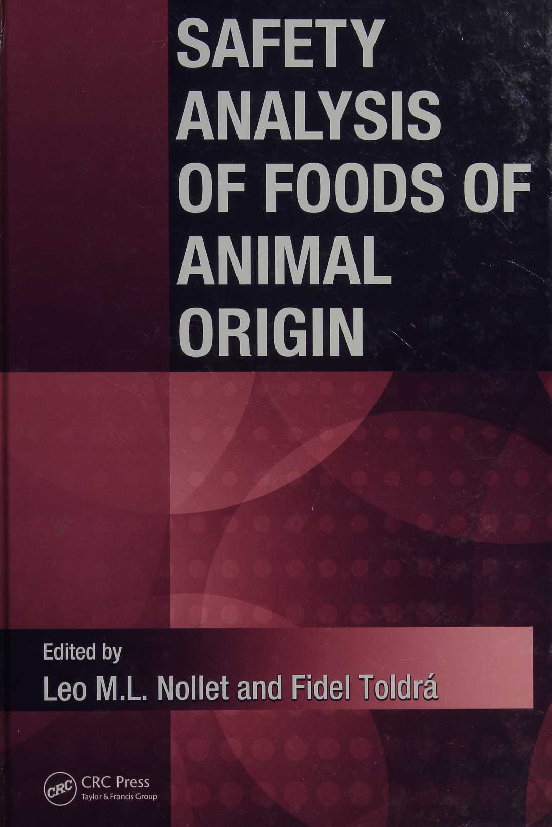
В библиотеке имеется 1 экз.
Safety Analysis of Foods of Animal Origin [Текст] / ed.: L. M.L. Nollet, F. Toldra. - Boca Raton : CRC Press Taylor & Francis Group, 2011. - 984 p.
Книга «Анализ безопасности продукции животного происхождения» охватывает научные исследования более чем ученых из разных стран и является всеобъемлющим трудом по безопасности продуктов питания.
Методы анализа продукции быстро развиваются в направлении миниатюризации, автоматизации и увеличения уровня выявления опасности. Загрязнение продуктов питания может иметь разное происхождение: биологическое (бактерии, вирусы или паразиты и продукты жизнедеятельности организмов, например, морские токсины или микотоксины) или химическое (остатки стимуляторов роста, антибиотики, материалы для контакта с пищевыми продуктами, стойкие органические вещества).
В книге охватываются все биологические и экологические загрязнители, мяса, птицы, рыбы, молока, описываются методы их защиты от бактерий, вирусов или паразитов, рассматриваются все источники загрязнения вдоль цепочки поставок, включая ветеринарные препараты, облучение и генетическую модификацию, а также способы выявления особенно опасных угроз, в том числе металлов, диоксинов, аллергенов и чужеродных белков
Книга может быть полезна студентам, преподавателям и специалистам в области пищевой промышленности.

Slide 17
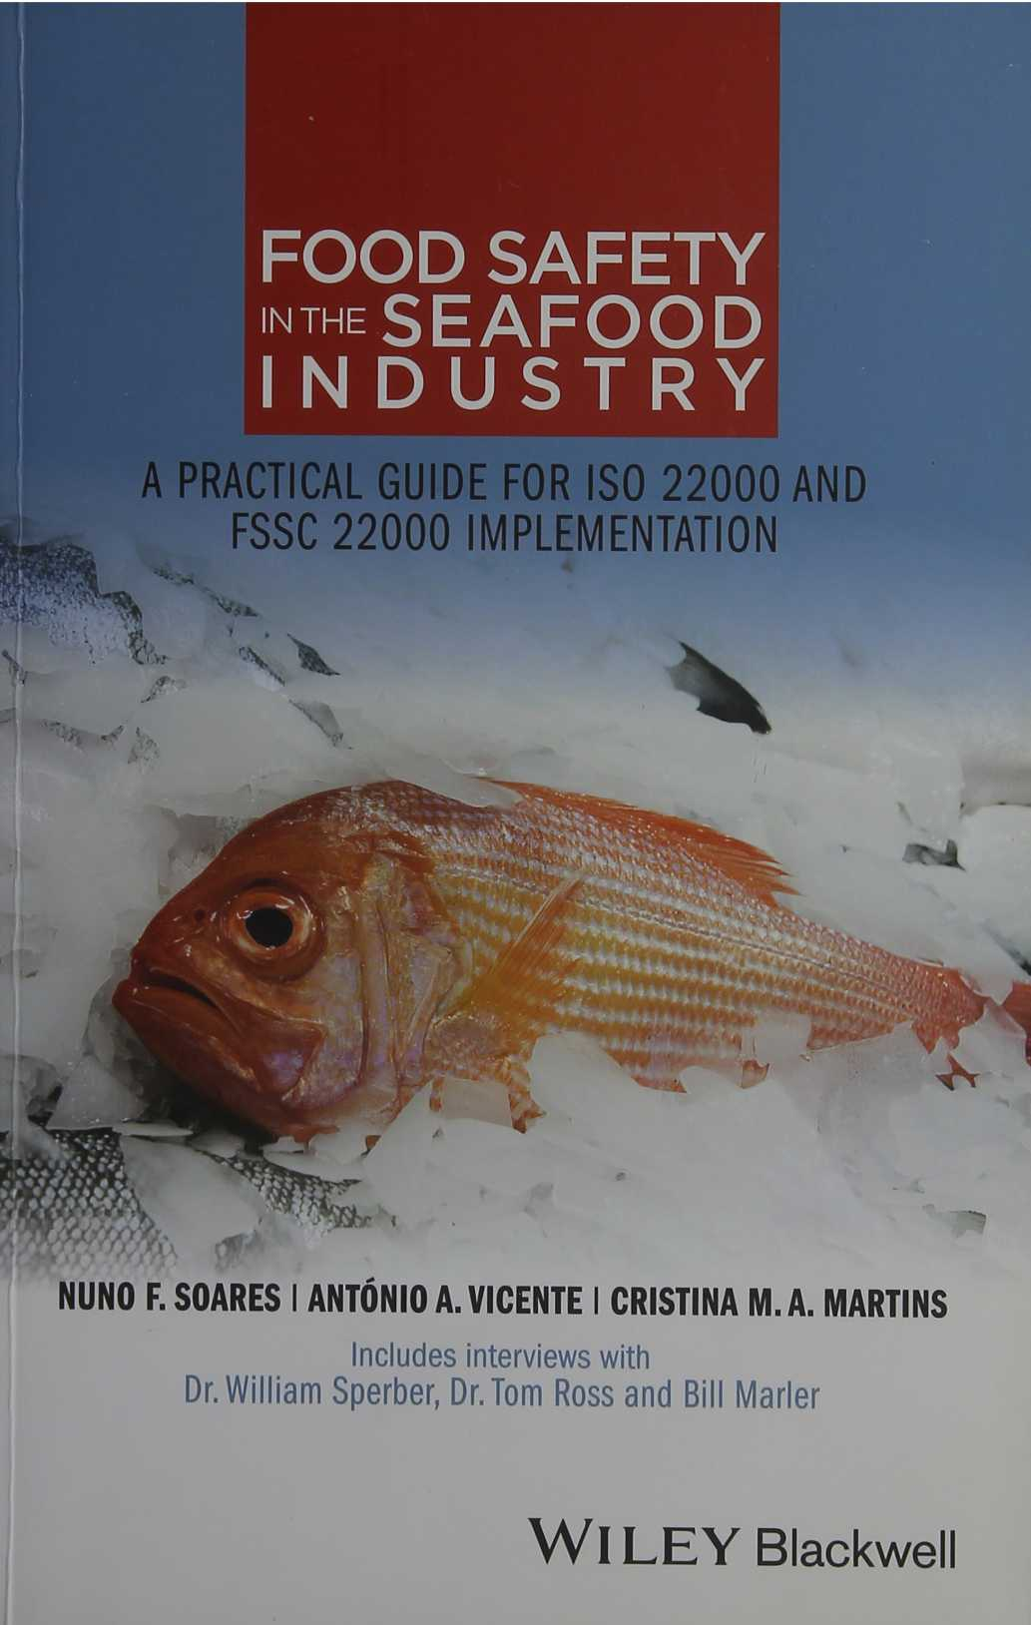
В библиотеке имеется 1 экз.
Soares, N. F. Food Safety in the Seafood Industry [Текст] : A practical guide for ISO 22000 and FSSC 22000 implementation / N. F. Soares, C. M.A. Martins, A. A. Vicente. - Chichester : Wiley Blackwell, 2016. - 180 p.
Книга «Безопасность морепродуктов. Практическое руководство по внедрению стандартов качества ISO 22000 и FSSC 22000», написанная в доступном и лаконичном стиле, объединяет ключевую информацию для тех, кто хочет внедрить ISO 22000 или FSSC 22000 в индустрию производства морепродуктов.
В руководстве рассматриваются следующие темы:
- индустрия морепродуктов и ее перспективы,
- основные опасности, связанные с морепродуктами (включая приложение с анализом предупреждений, связанных опасностями, опубликованными системой быстрого оповещения по продуктам питания и кормам RASFF),
- интерпретация положений ISO 22000 вместе с практическими примерами, адаптированными к отрасли производства морепродуктов, и описанием самой последней схемы безопасности пищевых продуктов FSSC 22000 и интерпретацией дополнительных положений, введенных этой схемой.
Это практическое руководство представляет собой ценный ресурс для менеджеров по качеству, технологов по пищевым продуктам, консультантов, студентов и преподавателей.

Slide 18
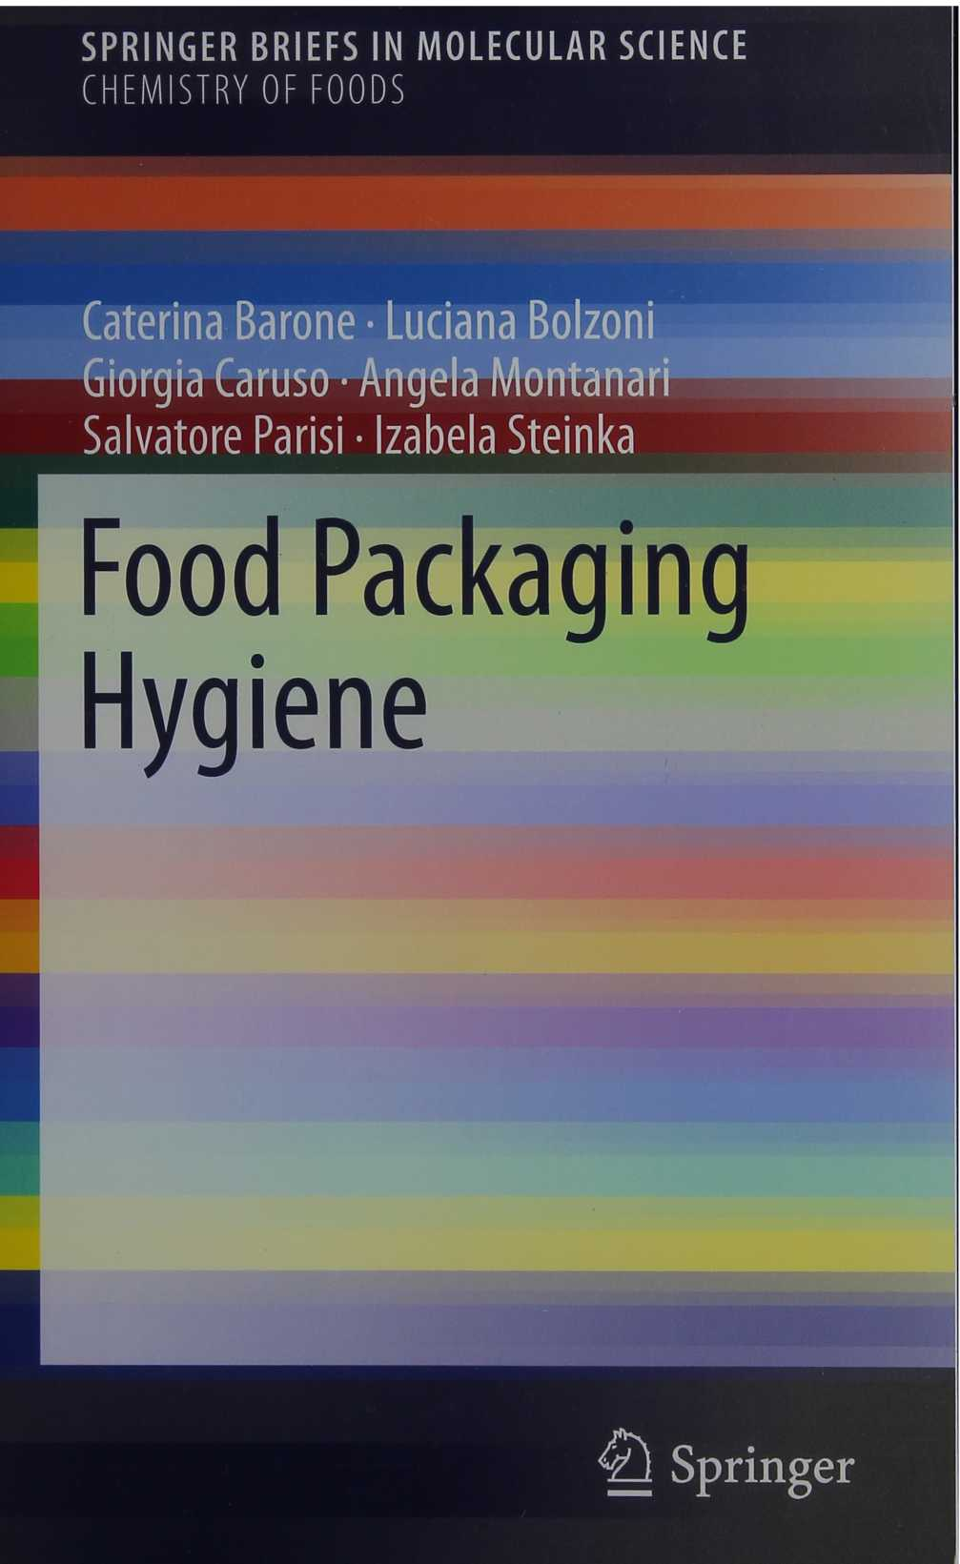
В библиотеке имеется 1 экз.
Food Packaging Hygiene [Текст] / C. Barone [et al.]. - New York : Springer, 2015. - 132 p.
Книга «Гигиена продуктов питания» представляет собой краткий обзор последних достижений в области гигиены продуктов питания, он издан в серии «Краткий обзор издательства Шпрингер. Химия продуктов питания».
Сборник посвящен темам «Влияние химических соединений на упаковку пищевых продуктов», «Неорганические вещества пищевых продуктов и их действие на упаковку», «Пластификаторы в упаковке продуктов», «Химические и микробиологические аспекты взаимодействия пищевых продуктов и упаковки», «Основные принципы коррозии в металлической упаковке продуктов».
Сборник будет полезен студентам, преподавателям, научным работникам, специалистам в области пищевых продуктов.

